Slide 1


Formation Gitlab
Les pipelines
Béchir BEJAOUI
Formateur et consultant indépendant

Slide 2
Les pipeline
LES TYPES DE PIPELINES
* Basic pipelines : Idéal pour les projets simples où toute la configuration est au même endroit
* Direct Acyclic Graph (DAG) pipelines : Idéal pour les grands projets complexes qui ont des dépendances transversales souvent compliquées
* Hierarchic pipelines Parent/Enfant : Idéal pour les projets comportant de nombreux composants définis indépendamment

Slide 3
Les pipeline
LES PIPELINES BASIQUES
Voici un exemple de Pipeline basique
stages:
- stage1
- stage2
job1:
stage: stage1
script: echo "stage1 job1"
job2:
stage: stage2
script: echo "stage2 job2"
job3:
stage: stage1
script: echo "stage1 job3"
job4:
stage: stage2
script: echo "stage2 job4"

Slide 4
Les pipeline
LES PIPELINES DAG Graphique Acrylique Dirigé
Voici un exemple de Pipeline DAG
stages:
- build
- test
- deploy
build_a:
tags:
- linux
stage: build
script: echo "build project a"
build_b:
tags:
- linux
stage: build
script: echo "build project b"
test_a:
tags:
- linux
stage: build
needs: [build_a,build_b]
script: echo "test project a"
test_b:
stage: build
tags:
- linux
script: echo "test project b" deploy_a:
stage: build
tags:
- linux
needs: [test_a,test_b]
script: echo "deploy project a"
deploy_b:
tags:
- linux
stage: build
script: echo "deploy project b“
Note: Le runner doit porter le tag linux de ce cas

Slide 5
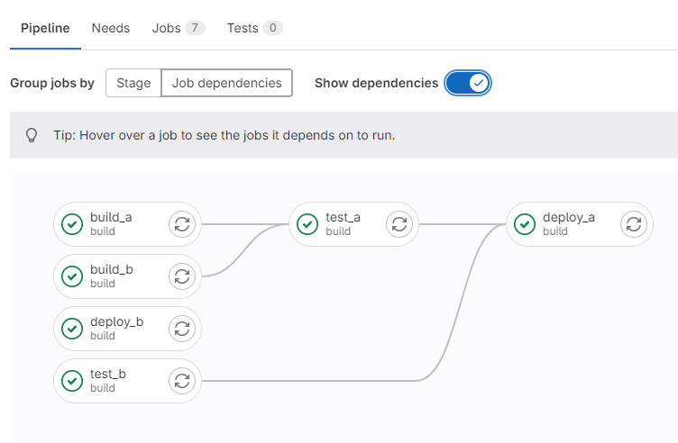
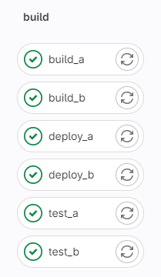
Les pipeline
LES PIPELINES DAG Graphique Acrylique Dirigé
Voici un exemple de Pipeline DAG

Slide 6
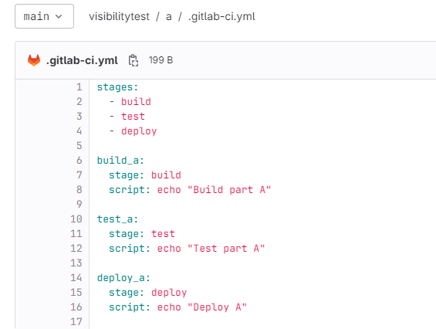
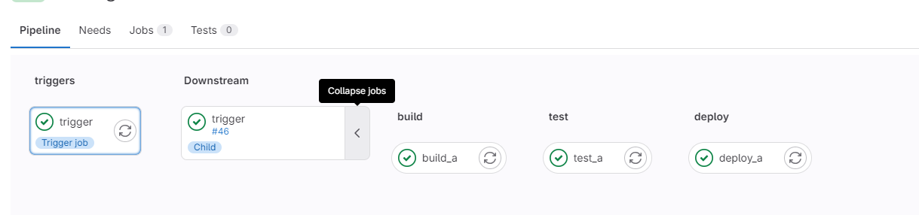
Les pipeline
LES PIPELINES HERARCHIQUE PARENT/ENFANT (MEME PROJET)
Voici un exemple de Pipeline Parent /Enfant même projet
stages:
- triggers
job1:
stage: triggers
trigger:
include: a/.gitlab-ci.yml
Notes:
stages:
- build
- test
- deploy
build_a:
stage: build
script: echo "Build part A"
test_a:
stage: test
script: echo "Test part A"
deploy_a:
stage: deploy
script: echo "Deploy A"

